Slide 1
Desenvolvimento de uma aplicação multiplataforma utilizando Qt
Prof. Ms. Eduardo Rosalém Marcelino
Matheus Suarez Silva
Ricardo Cardoso Petrére
Notes:
Número da

Slide 2
Agenda
Introdução
Metodologia
Qt
Alternativas ao Qt
Estudo de Caso
Aplicação Cliente
Aplicação Servidor
Conclusão
Trabalhos Futuros
Agradecimentos

Slide 3
Introdução
Cenário atual:
<Fotos com S.Os e respectivos nomes>

Slide 4
Introdução
Problema:
Uma aplicação precisa ter diversos códigos-fonte, um para cada plataforma suportada:
Maior retrabalho na manutenção do código
Dificuldade em manter o software atualizado
Maior mão-de-obra para desenvolvimento e manutenção

Slide 5
Introdução
Justificativa:
Desenvolvimento multiplataforma
Qt: Uma das principais ferramentas

Slide 6
Metodologia
Levantamento bibliográfico
Documentação própria do framework
Estudo de Caso (aplicação de troca de mensagens de texto)

Slide 7
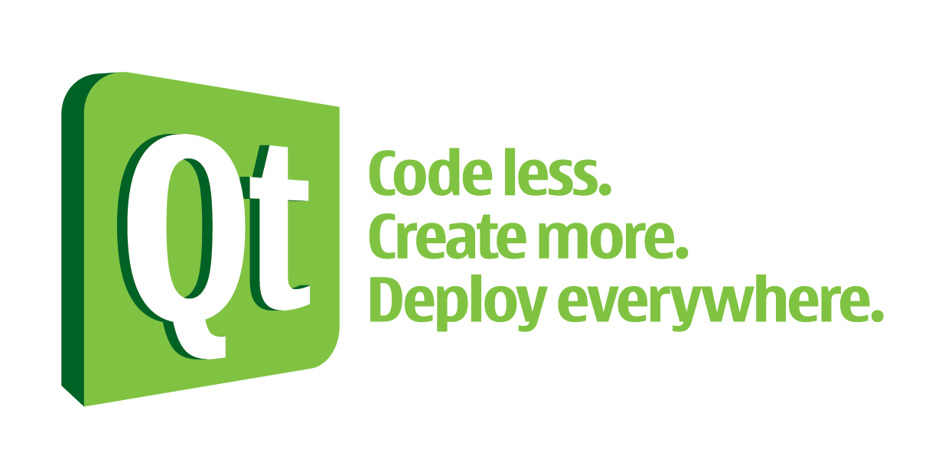
Qt
Framework para desenvolvimento multiplataforma
Feito em C++

Slide 8
Qt
Dois modos de desenhar interfaces:
Qt Widgets
<exemplo>
Qt Quick
<exemplo>

Slide 9
Alternativas ao Qt
Outros frameworks e/ou linguagens de programação multiplataforma
Xamarin
Mono
Java
<fotos das alternativas ao Qt>

Slide 10

Xamarin
Voltada para dispositivos móveis
Criado com base na Mono
Desenvolvimento em C# multiplataforma

Slide 11
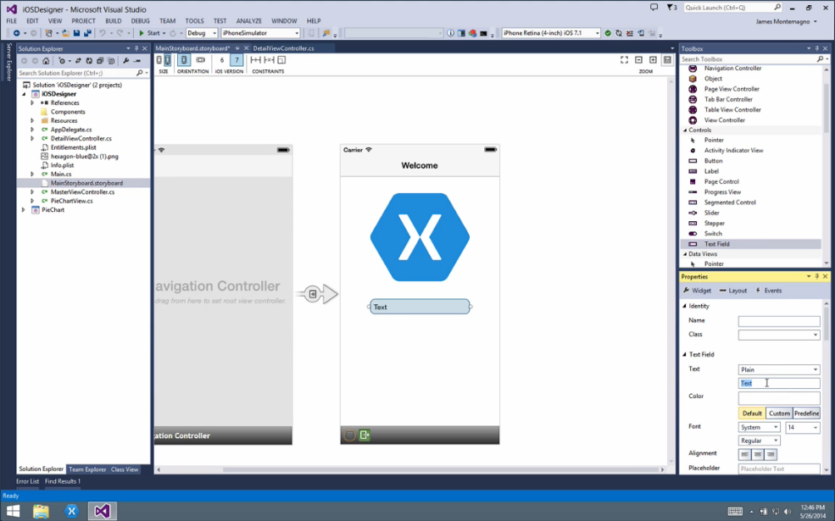
Xamarin no Visual Studio

Slide 12
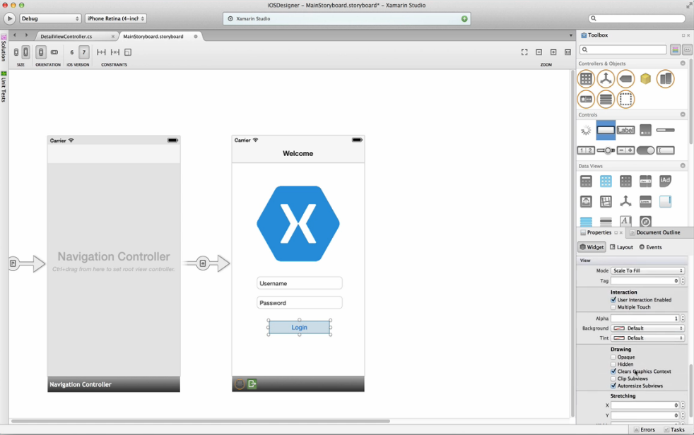
Xamarin Studio

Slide 13

Mono
Plataforma de desenvolvimento open-source.
Baseado na .NET Framework
Suporte a várias linguagens
Suportado pela Xamarin

Slide 14
MonoDevelop

Slide 15
Java

Slide 16
Eclipse

Slide 17
NetBeans

Slide 18
Estudo de Caso

Slide 19

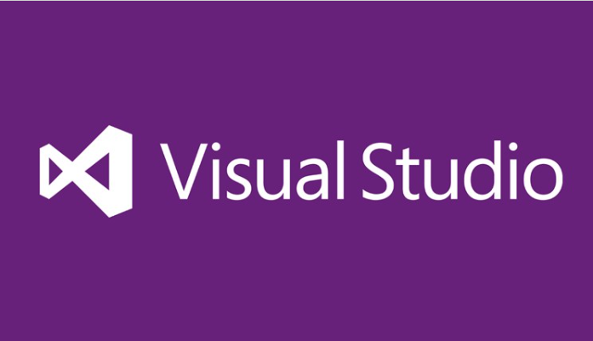
Tecnologias Utilizadas
Visual Studio 2013 (C#)
SQL Server 2012

Slide 20

Tecnologias Utilizadas
Qt 5.3.2
Git

Slide 21
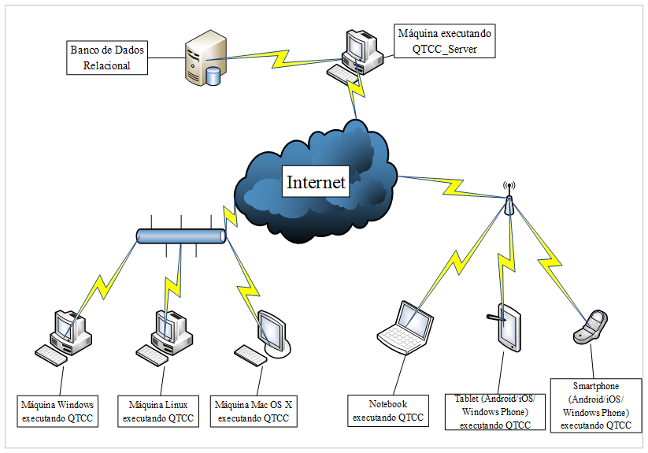
Arquitetura do Sistema

Slide 22
Conclusão
O desenvolvimento multiplataforma utilizando Qt é viável.
Refatoração próxima de zero.

Slide 23
Trabalhos Futuros
Interfaces com QML
Conversas em grupo
Envio de mídias

Slide 24
Agradecimentos
Fundação Salvador Arena
Professores Eduardo, Ricardo
Familiares
Amigos

